Slide 1
Царичин град – археоастрономска перспектива
Александра Бајић
Милан С. Димитријевић

Slide 2
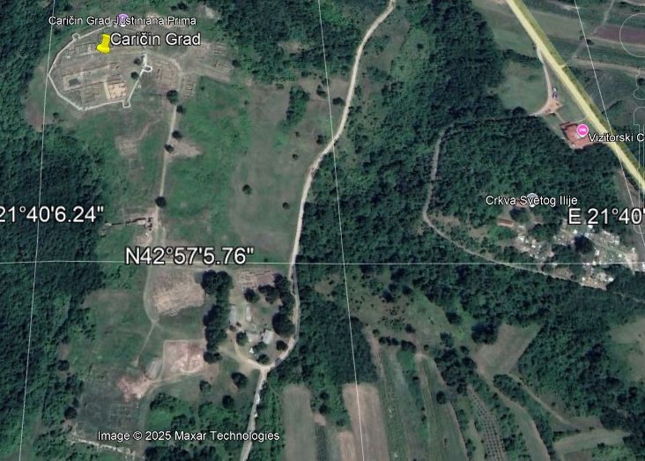
42º 57’ 12.52’’N 21º 40’ 8.55’’
393m n.m.
Околина Лебана (8км),
Источна падина Радан планине
Рановизантијски град, 7 век.
Први опис: Мита Радић 1880
Прва ископавања:
Владимир Петковић 1912
Од тада, још неколико кампања, под руководством Археолошког института САНУ
Акрополис
Горњи град
Доњи град

Slide 3
У земљи европских Дарданаца, који обитавају изван граница становника Епидамнуса, налази се место Таурезијум, одакле потиче Јустинијан, владар света. Место је било на брзину утврђено, четвороугаоног облика, са кулом на сваком углу, дато му је име Тетрапиргија т.ј. „Четири куле“. Близу тог места, саградио је најплеменитији град по имену Јустинијана Прима, одужујући се земљи која га је одгојила. Ову дужност би требало да деле сви Ромеји, јер би им таква места свима била на част и сећање. Овде је изградио акведукт и снабдео га трајним протоком воде, уз много других радова, изванредних и неописивих, достојних оснивача града. Није лако набројити цркве, величину њихових портика, лепоту тргова, улица, фонтана, купатила и продавница. Једном речју, град је величанствен, многољудан, напредан, вредан да буде престоница целе земље, до тог достојанства је био подигнут....
Прокопије, Грађевине, Књига 4, пасус 4

Slide 4
Град је живео стотинак година...
Ктитор је био лично Јустинијан, који га никада није посетио и није ту сахрањен. Почетак градње: 535 година нове ере
Градили су га најеминентнији градитељи тог времена. Најстарије грађевине су најмонументалније.
Цркве Јустинијане Приме су ранохришћанске базилике.
Експеримент:
Да ли оријентација цркава може нешто да нам каже о празнику, коме су биле посвећене?
Црквени списи не дају основа за такву претпоставку...

Slide 5
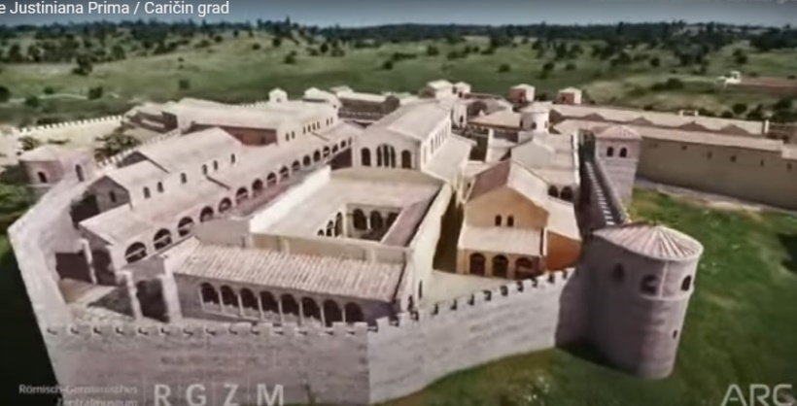
Митрополијска црква на Акрополису:
Почетак градње 535 година

Slide 6
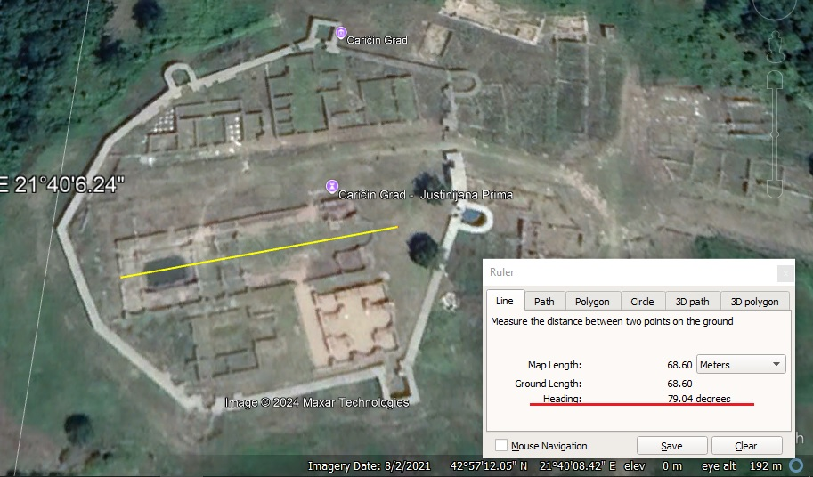
А = 79.04º (79º 3’)
383м н.м. Хоризонт раван (приближно)

Slide 7
Први дагум 2. септембар 535 по јулијанском календару (Стеларијум 19.1)
Сунце је изишло на азимуту А = 78.97º (грешка износи 0.06º)
Нема података да је овај датум икакав празник, литургијска година почиње 1. септембра,
Други датум; 8. април 535. године
Никакав фиксиран празник се није славио на тај дан. Али, датум је близак (просечном) датуму Ускрса...
На Никејском сабору 325 године, одлучено је да се Ускрс слави у прву недељу након првог пуног Месеца у Јерусалиму...

Slide 8
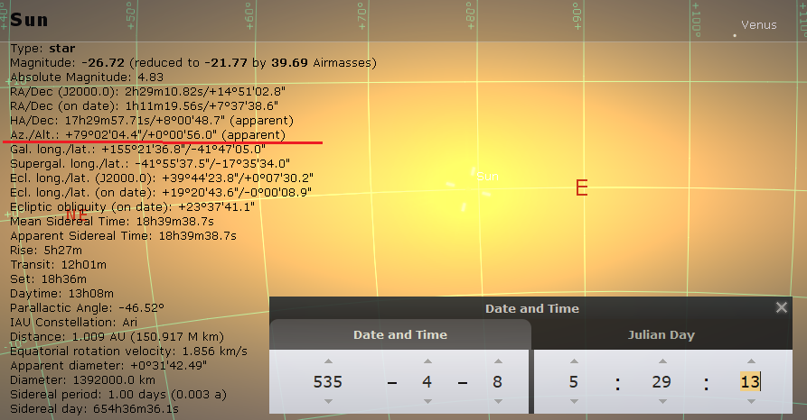
Азимут изласка Сунца А = 79º 2’ (79.03º)

Slide 9
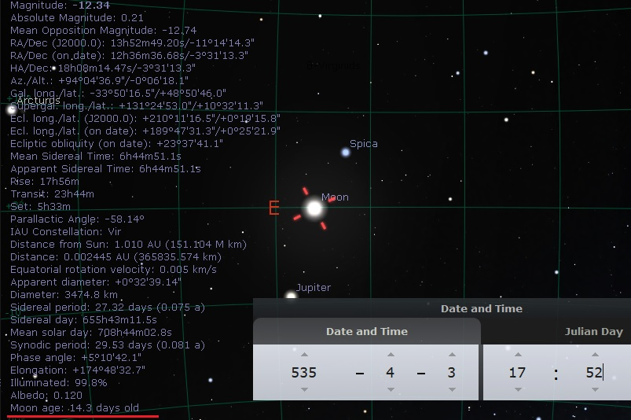
Jerusalim, brdo hrama 31°46′41″N 35°14′9″E

Slide 10
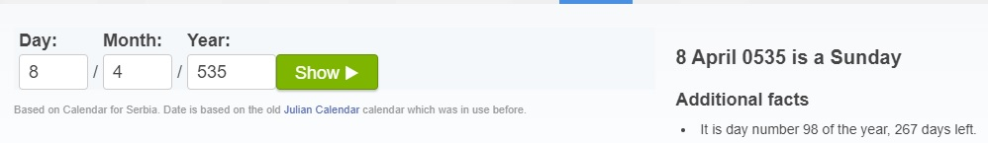
Ако је пун Месец над Јерусалимом био 3. априла 535. године, прва недеља је морала биту у наредних 7 дана...
Када је тачно била та недеља?
Постоји више софтвера за израчунавање дана у недељи.
Један од њих је Weekday Calculator
Одлично подударање са подацима које је дао Стеларијум 19.1
Митрополијска црква у Јустинијани прими је могла да буде посвећена ВАСКРСЕЊУ ГОСПОДЊЕМ

Slide 11
Ако је Јустинијанов протомајстор градио ову цркву са астрономском оријентацијом, онда је вероватно и неке друге градио на исти начин.
Астрономска оријентација Митрополијске цркве је само ИНДИЦИЈА али не и доказ.
Покушаћемо да је оснажимо анализом још неких цркава Јустинијане приме – оних, чији се аксијални азимут може измерити на сателитским мапама

Slide 12
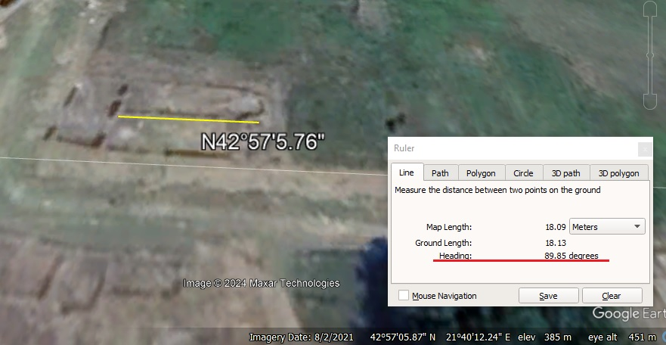
Двојна базилика Јустинијане приме
Оваквих цркава има МАЛО (признајемо да не знамо ни једну сличну
Две једнобродне базилике
Зид који их раздваја је заједнички
Оријентација: ИСТОК, РАВНОДНЕВИЦА
Пролећна равноцневица:
Датум настанка света
Зачеће Пресвете Богородице
Јесења равнодневица:
Мала Госпојина (Рођење Пресвете Богородице)

Slide 13
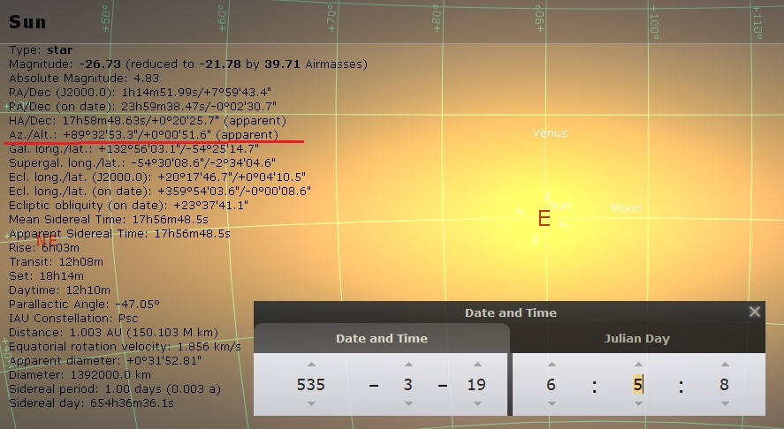
Да бисмо ово проверили, треба да узмемо још једну астрономску чињеницу у обзир
У шестом веку нове ере, Јулијански календар је већ каснио 2 дана у односу на природни соларни календар. Зато смо тражили датум, када је деклинација Сунца најближа нули

Slide 14
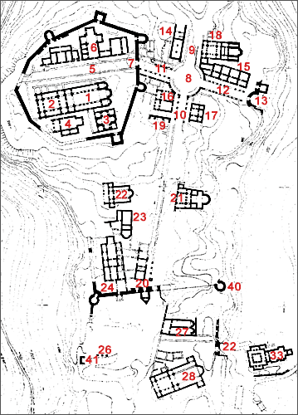
Откопане и истражене цркве
1 и 2 – Митрополијска црква
18 – Црква са криптом
21 – Црква у облику крста
22 – Црква јужно од Акрополиса
27 – Двојна базилика
28 – Црква са трансептом
На сателитским мапама, јасна је само ова последња...
Трансепт је, у црквама у облику крста, бочни рецесус,
Који симболише „руку“ крста

Slide 15
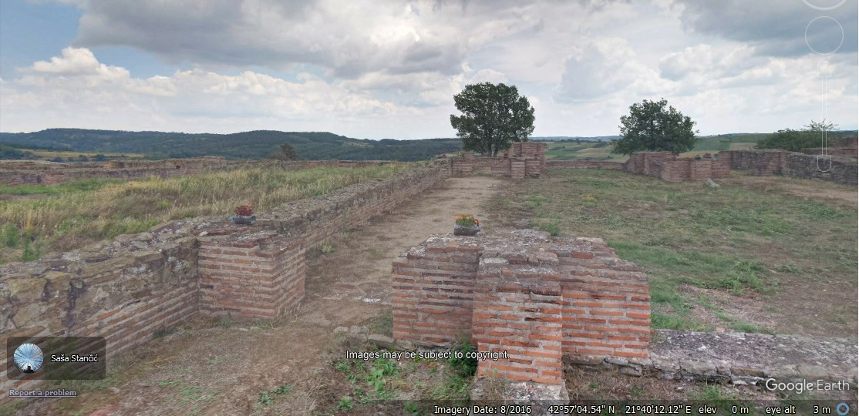
Црква са трансептом
Фотографија са терена. Аутор: Саша Станчић

Slide 16
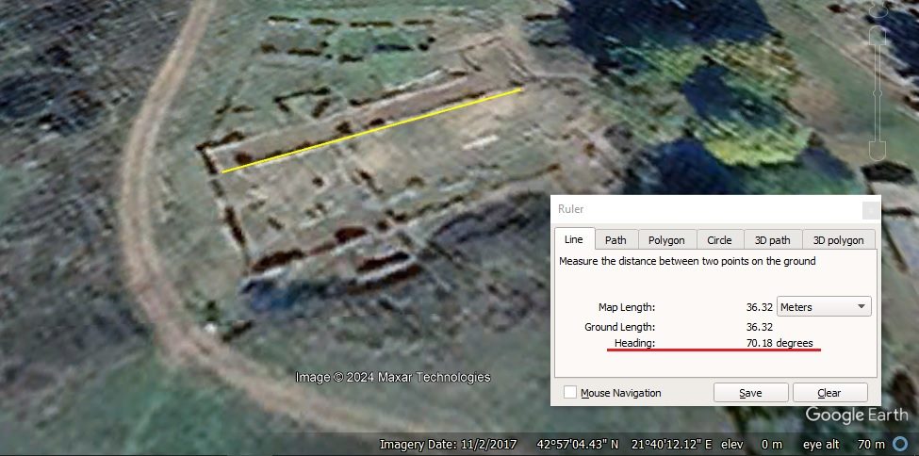
А = 70.18º (70º 11’)

Slide 17
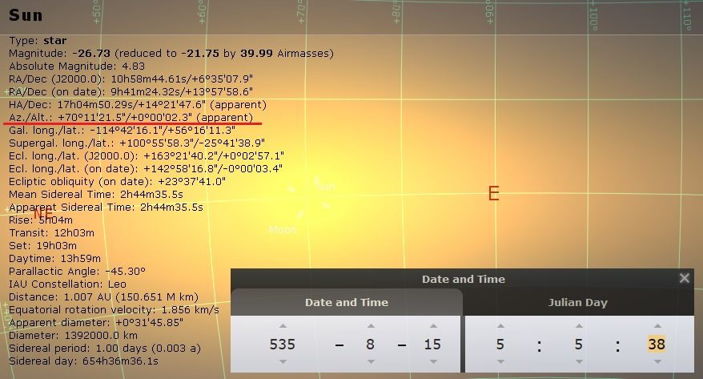
Фиксиран празник:
УСПЕЊЕ ПРЕСВЕТЕ БОГОРОДИЦЕ – Велика Госпојина
Заправо. Датум њене смрти...
Празновање Успења Богородице установљено је 528. године

Slide 18
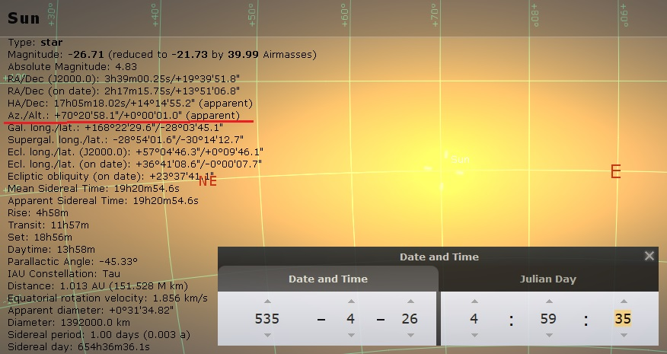
Други датум који смо добили: 26. април 535. године, по Јулијанском календару
25. Април – Благовести
26. Атрил – Сабор светог архангела Гаврила

Slide 19
ПРЕЛИМИНАРНИ ЗАКЉУЧЦИ
Испитали смо четири цркве Јустинијане приме и утврдили МОГУЋУ али не и сигурну астрономску оријентацију.
Против астрономске оријентације испитаних цркава говори одсуство било каквих доказа у историјским и црквеним списима.
У прилог астрономске оријентације могла би да говори чињеница да се ради о рано-византијским црквама, грађеним у време када су античке традиције могле да буду још увек живе
У прилог астрономској оријентацији говори СТАТИСТИКА:
У све четири испитиване цркве, нашли смо осовинске правце, који одговарају правцу изласка Сунца на најважније празнике у источном хришћанству... Али, у Јустинијани прими постоји још три цркве, које би захтевале теренско истраживање...

Slide 20
ХВАЛА НА ПАЖЊИ!
Друштво „Влашићи“, Београд
vlasici.org.rs

